Slide 1
Git
Lo stupido gestore di contenuti
Notes:
Slang britannico per dire persona stupida
SCM Source Control Management
VCS Version Control System
SCCS Source Code Control System 1972

Slide 2
Introduzione
Ciao
Notes:
3 ore di presentazione impossibili

Slide 3

Giulio Caccin
.NET Developer dal 2003
AXOT da novembre 2014
Appassionato di diritti umani
MAI tenuto presentazioni tecniche
Uso Git dal 2012
Notes:
Io prima di usare git
Mai usato in grandi progetti
Sempre usato bit bucket

Slide 4

Questa sessione
Punta a livellare conoscenze di strumenti aziendali
Introduce alcuni concetti avanzati
E’ soprattutto un modo per conoscerci
Notes:
Che tutti dovremmo conoscere
Ogni feedback è ben accetto

Slide 5

Perché Git
E’ uno standard de facto nel settore
E’ sicuro (in teoria)
Viene usato da tutti noi in YOOX
Notes:
DVCS Distributed Version Control Systems
Anche Mercurial lo è, noi lo usiamo attraverso la versione proposta dal provider a pagamento kiln
Kiln on-premises is no more under active development since 2013

Slide 6
Filosofia
Collaborazione 2.0

Slide 7
Il costo della collaborazione
Nasce per le esigenze di Linus Torvald
E’ veloce (in locale e in rete)
E’ distribuito
E’ flessibile
E’ sicuro
E’ gratuito ed open source
Notes:
Più di 12000 contributors a linux, Più di 15 milioni di line di codice
Permette ad una sola persona di fare tutti i merge
Permette a tutti di creare una copia locale e di giocarci
Permette di «riscrivere la storia»
Assicura di default l’integrità criptografica di ogni bit del progetto
Acrostico GPL 2 GNU General Public License

Slide 8
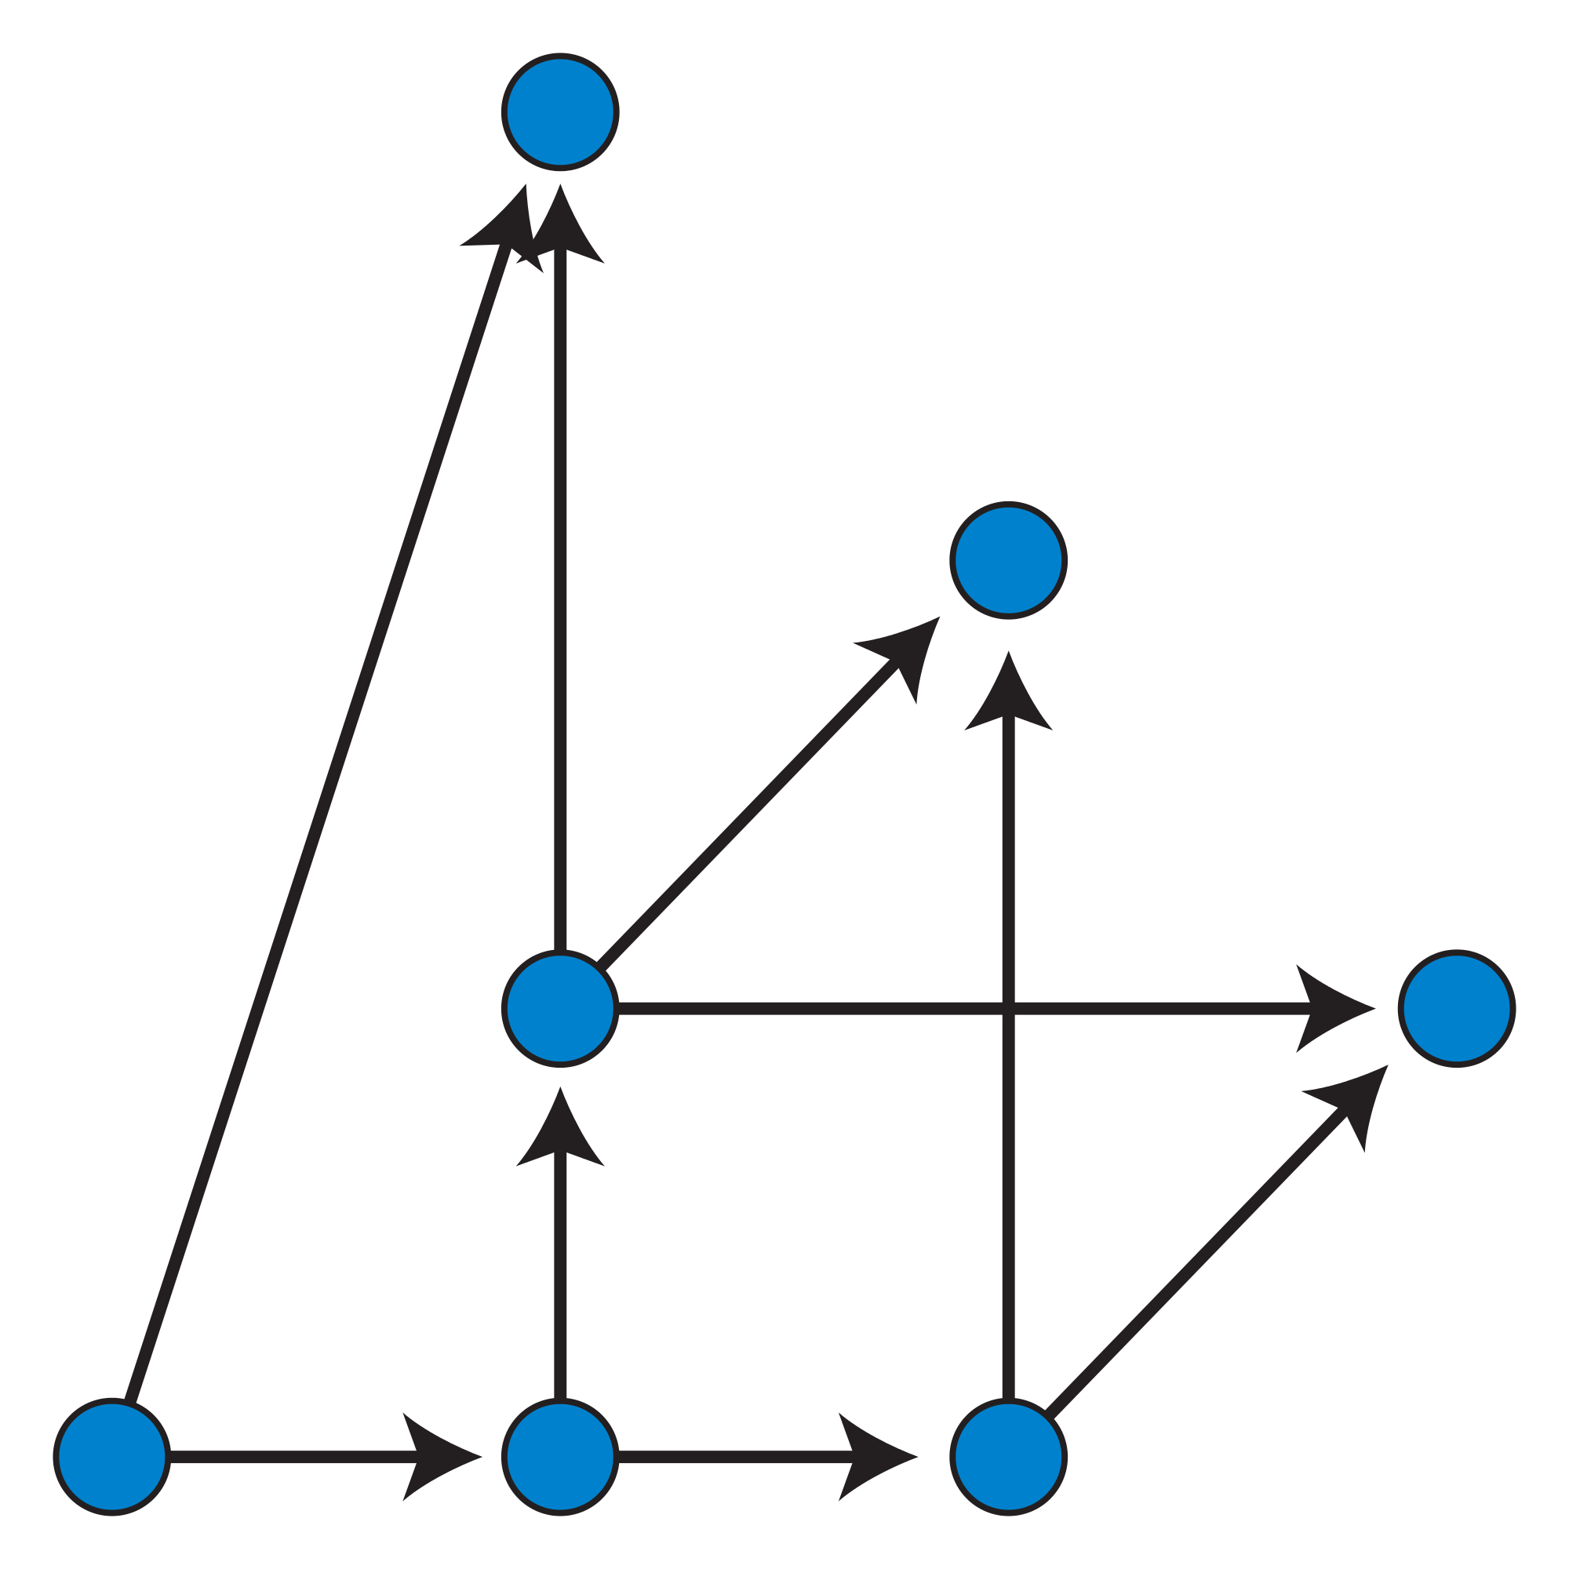
Grafo aciclico diretto
Struttura di nodi
Percorrendo il grafo non si può mai tornare alla partenza
Nessun nodo può essere isolato
Notes:
DAG Directed acyclic graph
Ogni nodo rappresenta un commit

Slide 9
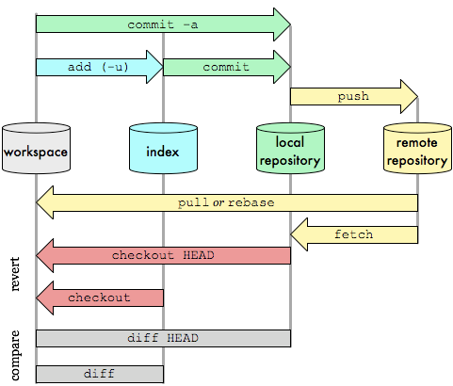
Un commit (non) è per sempre
commit spesso, fin da subito
Ogni commit rappresenta una idea o un cambiamento
Prima del push ci si può sbizzarrire
Si può riscrivere la storia dei commit locali
Notes:
Chiarire il contesto
un solo cambiamento logico
descrivere il cambiamento, non il codice
Tenersi al presente, rispondendo alla domanda «cosa applica questo commit?»
DIFFERENZA Working directory, index e local

Slide 10
Flussi
Non importa come lo usi, basta essere d’accordo
Notes:
Git può essere usato in svariati modi
Non esiste quello giusto, esistono varie necessità e vari gradi di conoscenza

Slide 11
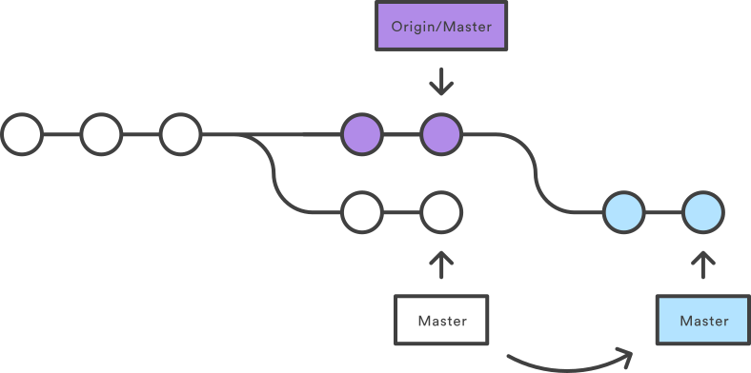
Centralized Workflow
Notes:
Il modo più vecchio
Ogni modifica viene messa in testa alla precedente

Slide 12
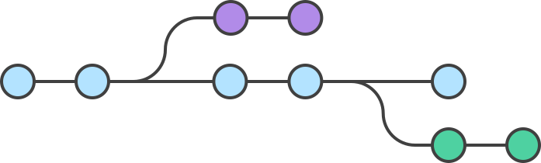
Feature Branch Workflow
Notes:
Spesso usato da alcuni team su mercurial
Un master e solo features

Slide 13
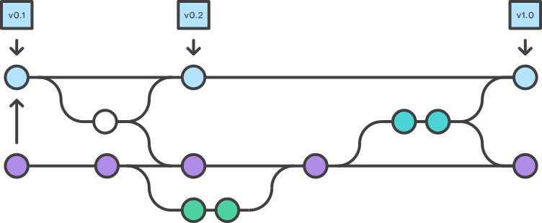
Gitflow Workflow
Notes:
Release
Patch
Develop
Feature

Slide 14
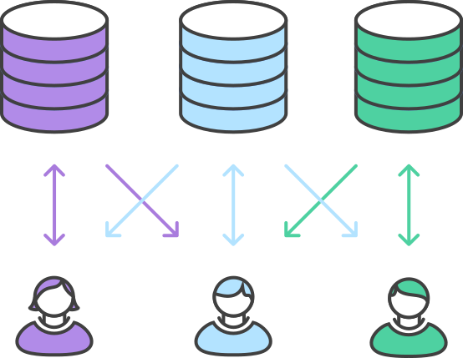
Forking Workflow
Notes:
Ogni sviluppatore ha un repository locale e uno pubblico
Ogni repository pubblico punta allo stesso repository centrale
Il flow può essere differenziato in ogni repository

Slide 15
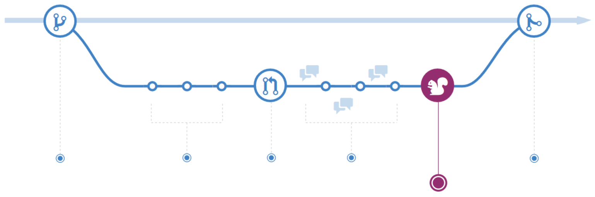
GitHub Flow
Notes:
Un po’ tutti quelli precedenti
Incoraggia i fork
Introduce le pull request
Vuole che i deploy vengano fatti prima del merge sul main

Slide 16
The Yoox Way
Tutti i nuovi progetti su git
Consigliato installare almeno una GUI (SourceTree o GitHub for Win)
Chiedere il passaggio di repo esistenti
Non tenere dati sensibili nei file di configurazione
Non usare git per i file binari
Ogni team può usare il flusso che preferisce (per ora)
Automatismi permettendo la desiderata è il GitHubFlow
Notes:
Stato attuale, potrebbe cambiare in futuro

Slide 17
I U+2665 CLI
Ovvero: come ho imparato a non preoccuparmi e ad amare la linea di comando

Slide 18
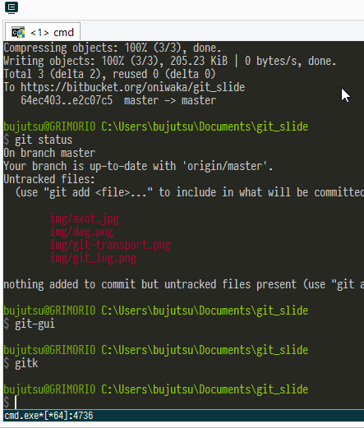
Perché la linea di comando?
Si possono usare tutti i comandi di Git
Permette di capire tutte le GUI più velocemente
Viene installata con tutte le GUI in tutte le piattaforme

Slide 19
Git e Windows
Il massimo col minimo: Git on Windows https://git-for-windows.github.io/
L’interfaccia grafica semplice ed elegante https://desktop.github.com/
Emulatore di console (necessita di Git on Windows) https://conemu.github.io/
Terminale avanzato POWER (Stand Alone) https://github.com/cmderdev/cmder/releases/
Package manager https://chocolatey.org/
Notes:
git-for-windows è il pacchetto base ufficiale, contiene tutto quello che serve
Anche PRIM ama chocolatey! http://prim.wp.yoox.net/1592/chocolatey-install-ydeploy/

Slide 20
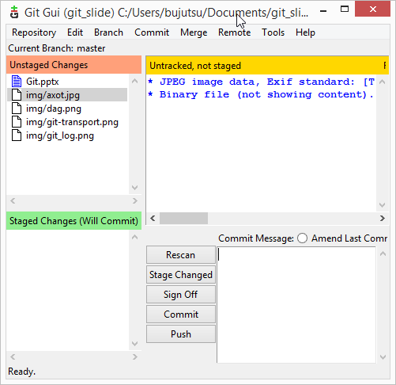
git-gui
Pensato per gestire commit, branch e merge
Non mostra lo storico
Multipiattaforma

Slide 21
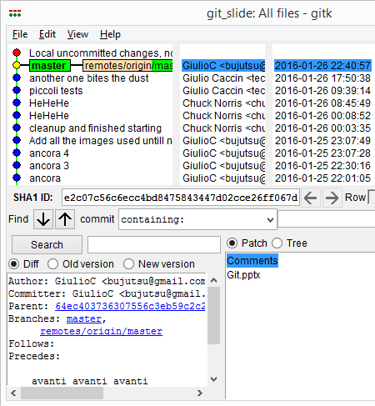
gitk
Mostra cambiamenti nel repository
Visualizza il grafico dei commit
Visualizza il dettaglio dei file per ogni nodo

Slide 22
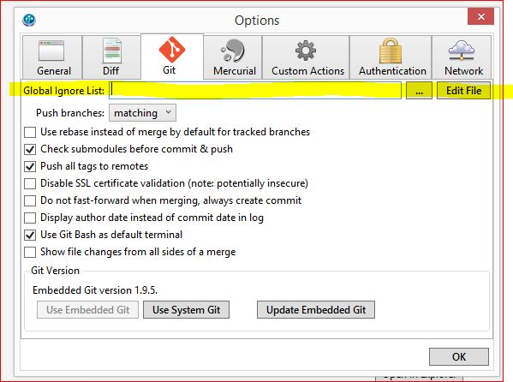
SourceTree
Rimuovere dalla lista degli ignore di SourceTree gli EXE
Notes:
Una nota da yoox

Slide 23
Comandi base
La solita pizza

Slide 24
I comandi più usati
git add
git diff
git branch
git push
git status
git commit
git checkout
git pull
git log

Slide 25
Altri comandi
git clone
git <command> --help
git show

Slide 26
Into the Porcelain
Alcuni esempi pratici
Notes:
Git è famoso per la sua difficoltà
Questo deriva dal fatto che i primi comandi erano tanti e da scriptare
Da questo set di tool (plumbing) sono stati creati i porcelain tra i quali i comandi appena visti
Andiamo a vederne alcuni meno conosciuti

Slide 27
git config
Imposta le configurazioni per macchina, utente e repository
Su windows usa wincred per le credenziali
Disabilitare il CRLF automatico
Notes:
--system tutte le configurazioni della macchina attuale
--global tutte le configurazioni dell’utente attuale
--local (default) tutte le configurazioni del reposvim
git config --global user.name "Name Surname"
git config --global user.email "yourcompanyemail@yoox.com"
git config --global core.autocrlf false

Slide 28
README.md
Consigliato da GitHub
Presenta il repository
CommonMarkdown

Slide 29
stash
Permette di salvare velocemente il proprio lavoro
Notes:
git stash
git stash pop
git stash drop

Slide 30
pull VS fetch & merge
pull è un comando magico, non abusarne
Notes:
Primo consiglio che mi sono ritrovato a dare
git pull
git fetch
git merge

Slide 31
tag
Permette di etichettare qualunque punto del log
Non viene condiviso se non esplicitato
Comodo alias per usare altri comandi
Notes:
git tag <nome> TAG LEGGERO
Git tag –a <nome> -m <commento> TAG ANNOTATO

Slide 32
tag
Permette di etichettare qualunque punto del log
Non viene condiviso se non esplicitato
Comodo alias per usare altri comandi
Notes:
git tag <nome> TAG LEGGERO
Git tag –a <nome> -m <commento> TAG ANNOTATO

Slide 33
reset
Riporta la HEAD allo stato specificato
Usato per togliere dall’index modifiche aggiunte
Usato per cancellare commit non condivisi
Notes:
Se siete andati troppo avanti con lo sviluppo su master
Create un nuovo branch nel punto attuale git branch dubious-experiment
ASSICURATEVI DI ESSERE SU MASTER E DI NON AVERE LO STATUS SPORCO
git reset --hard <SHA1 of commit>
Ora master è nel posto giusto
Poi pull

Slide 34
clean
Pulisce velocemente la working directory
Notes:
git clean –f –n -d

Slide 35
rebase
Più pulito del merge, quando necessario
Riapplica tutti i commit di differenza e posiziona l’head subito dopo il soggetto del merge
Evita di visualizzare un branch e un commit aggiuntivo nel grafo
Notes:
crea master
crea branch
git rebase on master
git checkout master
git merge branch

Slide 36
DETACHED HEAD
Capita spesso usando le varie GUI
Indica la working directory staccata da un branch
Se si fanno commit e poi si abbandona, senza tag o branch, viene eliminate in automatico
Notes:
HEAD è un alias ad un branch, il branch a sua volta è un alias ad un commit
git checkout <commit o alias>
Per salvare eventuali modifiche git tag <nometag> / git checkout –b <nomebranch>
Parlare dell’object HEAD

Slide 37
git è sicuro
Tutti
Il seguente comando funziona:
git commit -a -m "HeHeHe" --author "Chuck Norris <chuck@is.god>"
Notes:
Git è sicuro nel certificare che tutto il salvato è esattamente quello che si vuole salvare SHA1
Per aumentare la sicurezza è possibile firmare con chiave crittografica i propri commit

Slide 38
Domande?

Slide 39
Grazie a tutti
Giulio Caccin

Slide 40
Link Utili
La bibbia https://git-scm.com/
Riferimenti ultra veloci https://git-scm.com/docs/everyday
Git e Yoox http://wiki.wp.yoox.net

Slide 41
Dove ho rubato
Video fantastico di Lorna Mitchell https://youtu.be/duqBHik7nRo
Articolo sui messaggi di commit http://who-t.blogspot.co.at/2009/12/on-commit-messages.html
Guida sui flussi di lavoro Atlassian https://www.atlassian.com/git/tutorials/comparing-workflows
Indispensabile GitHub Flow https://guides.github.com/introduction/flow/
Firmate con GPG i vostri commit Git https://ariejan.net/2014/06/04/gpg-sign-your-git-commits/
Notes:
Tutorial http://www.slideshare.net/lemonlatte/git-tutorial-ii

